Slide 1

الخامسة

Slide 2






تعيين تلميذ(ة) للإجابة
توجيهات و شرح التعليمات
عرض فيديو
المرور بين الصفوف للمساعدة و تصحيح الإنجازات
عمل في ثنائيات
نهاية الشريط، المرور إلى الشريحة الموالية.

Slide 3

تنظيم حصص الأسبوع الأول
اليوم 4 -
اليوم1 -
نشاط اعتيادي
ورشة الكتابة: إملاء
ورشة الكتابة : إنتاج كتابي – الحصة1
نشاط اعتيادي
المعجم
الاستماع
اليوم 5 -
اليوم2 -
نشاط اعتيادي
قراءة : ما بعد القراءة : تقويم المقروء
ورشة الكتابة : إنتاج كتابي الحصة 2
نشاط اعتيادي
قراءة : ما قبل القراءة: التوقع والتحقق
قراءة : أثناء القراءة – الفهم
اليوم 6 -
اليوم 3 -
نشاط اعتيادي
مراجعة توليف (شكل وفهم)
القراءة الاثرائية : الحصة 1
نشاط اعتيادي
قراءة : أثناء القراءة
ورشة الكتابة: الصرف والتحويل .
Révision
Lecture offerte

Slide 4






هيكلة حصة اليوم
- 01 انشطة اعتيادية
دقيقة للكتابة
- 02ورشة الكتابة– الإملاء
الهمزة المتطرفة.
- 03ورشة الكتابة – الإنتاج الكتابي
كتابة الحجج – الحصة 1

Slide 5

عند نهاية الحصة
على الأقل 80% من المتعلمين سيكونون قادرين على:
إتمام جمل بتقديم الحجة او التعليل المناسب ؛
توظيف قاعدة كتابة الهمزة المتطرفة؛
كتبة حجج للإقناع أو لتفسير موقف .

Slide 6

افتتاح الحصة
افتتاح الحصة
ترحيب
نشاط اعتيادي : دقيقة الكتابة

Slide 7

مرحبا بكم ، سنبدأ حصة اللغة العربية.
اختـتام الحــصة
الإنتاج الكتابي
الإملاء
افتتاح الحصة

Slide 8


ضعوا اللوحة والكراسة في القمطر
اختـتام الحــصة
الإنتاج الكتابي
الإملاء
افتتاح الحصة

Slide 9
إليكم الجمل التالية. على دفاتركم أتمموا بتعليل مناسب.
اختـتام الحــصة
الإنتاج الكتابي
الإملاء
افتتاح الحصة
نَغْرِسُ الْأَشْجارَ لِأَنّ .............................................
يَجِبُ الْمُحَافَظَة عَلَى الْمَاءِ، لِأَنَّ ...........................
أَحْرِصُ عَلى النَّظافَةِ لِأَنَّ ......................................

Slide 10
. سوف أمر بين الصفوف لمساعدتكم. 5 دقائق للكتابة
اختـتام الحــصة
الإنتاج الكتابي
الإملاء
افتتاح الحصة
نَغْرِسُ الْأَشْجارَ لِأَنّ .............................................
يَجِبُ الْمُحَافَظَة عَلَى الْمَاءِ، لِأَنَّ ...........................
أَحْرِصُ عَلى النَّظافَةِ لِأَنَّ ......................................

Slide 11


كل واحد يقدم لنا عمله .
اختـتام الحــصة
الإنتاج الكتابي
الإملاء
افتتاح الحصة

Slide 12
ورشة الكتابة – الإملاء
ورشة الكتابة – الإملاء
الهمزة المتطرفة.

Slide 13
اختـتام الحــصة
الإنتاج الكتابي
الإملاء
افتتاح الحصة
سوف تتعلمون خلال هذه الحصة كتابة الهمزة المتطرفة.
اَلْهَمْـــــــــــزَةُ ٱلْمُتَطَرِّفَــــــــــــةُ.

Slide 14
اختـتام الحــصة
الإنتاج الكتابي
الإملاء
افتتاح الحصة
الهمزة المتطرفة تأتي في آخر الكلمة مثل : قارئ – تكافؤ – نبأ – جزء. من يقرأ؟
جُـــزْءٌ
نَبَــــــــــأٌ
تَكافُـــــؤٌ
قـــــارِئٌ

Slide 15
اختـتام الحــصة
الإنتاج الكتابي
الإملاء
افتتاح الحصة
الهمزة المتطرفة قد تأتي على الألف أو على الواو أو على الياء او على السطر. أين أتت في كل كلمة؟
جُـــزْءٌ
نَبَــــــــــأٌ
تَكافُـــــؤٌ
قـــــارِئٌ

Slide 16
اختـتام الحــصة
الإنتاج الكتابي
الإملاء
افتتاح الحصة
من يقرأ؟
جُـــزْءٌ
نَبَــــــــــأٌ
تَكافُـــــؤٌ
قـــــارِئٌ
عَلى ٱلسَّطْرِ
عَلى ٱلْأَلِفِ
عَلى ٱلْواوِ
عَلى ٱلْياءِ

Slide 17
اختـتام الحــصة
الإنتاج الكتابي
الإملاء
افتتاح الحصة
انتبهوا معي ستتعرفون كيف نكتب الهمزة المتطرفة. سأقرأ الكلمات. من يقرأ مثلي؟
يَجْرُ....
مُبْتَدِ....
رِدا....
خَطـَـــ....

Slide 18
اختـتام الحــصة
الإنتاج الكتابي
الإملاء
افتتاح الحصة
كي اعرف موضع كتابة الهمزة المتطرفة في الكلمات التالية، ألاحظ حركة الحرف الذي قبلها.
يَجْرُ....
مُبْتَدِ....
رِدا....
خَطـَـــ....

Slide 19
اختـتام الحــصة
الإنتاج الكتابي
الإملاء
افتتاح الحصة
إذا كان الحرف قبل الهمزة المتطرفة مفتوحا. اكتبها على الألف. مثل : خطأ
يَجْرُ....
مُبْتَدِ....
رِدا....
خَطـَـــ....
خَطـَــــأٌ

Slide 20
اختـتام الحــصة
الإنتاج الكتابي
الإملاء
افتتاح الحصة
إذا كان الحرف قبل الهمزة المتطرفة مضموما. اكتبها على الواو. مثل : يجرؤ
يَجْــرُ....
مُبْتَدِ....
رِدا....
خَطـَـــ....
يَجْـــرُؤُ
خَطـَــــأٌ

Slide 21
اختـتام الحــصة
الإنتاج الكتابي
الإملاء
افتتاح الحصة
إذا كان الحرف قبل الهمزة المتطرفة مكسورا. اكتبها على الياء. مثل : مبتدئ
يَجْــرُ....
مُبْتَــدِ....
رِدا....
خَطـَـــ....
يَجْـــرُؤُ
مُبْتَـــدِئٌ
خَطـَــــأٌ

Slide 22
اختـتام الحــصة
الإنتاج الكتابي
الإملاء
افتتاح الحصة
إذا كان ما قبل الهمزة المتطرفة ساكنا أو حرف مدّ. اكتبها على السطر. مثل : رداء
يَجْــرُ....
مُبْتَــدِ....
رِدا....
خَطـَـــ....
يَجْـــرُؤُ
مُبْتَـــدِئٌ
رِداءٌ
خَطـَــــأٌ

Slide 23

اختـتام الحــصة
الإنتاج الكتابي
الإملاء
افتتاح الحصة
ما الذي يجب تذكره؟ متى تكتب الهمزة المتطرفة على الألف /على الواو/ على الياء/ على السطر؟
اَلْهَمْــــــــــــــزَةُ ٱلْمُتَطَرِّفـــــــــــــــةُ.

Slide 24
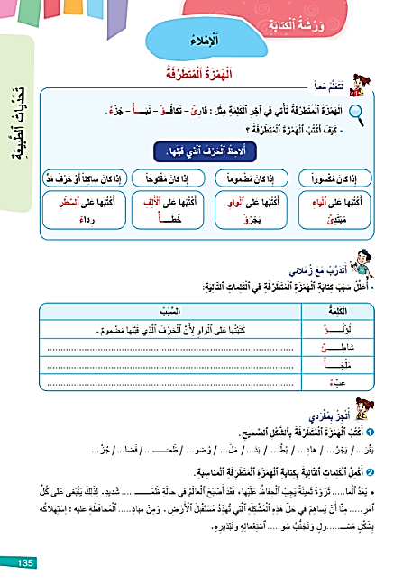
اختـتام الحــصة
الإنتاج الكتابي
الإملاء
افتتاح الحصة
خذوا الصفحة 135 من كراساتكم. من يقرأ؟

Slide 25
خذوا ألواحكم. اكتبوا الهمزة المتطرفة المناسبة.
اختـتام الحــصة
الإنتاج الكتابي
الإملاء
افتتاح الحصة
هادِ.....

Slide 26
صححوا. لماذا كتبنا الهمزة المتطرفة على الياء؟
اختـتام الحــصة
الإنتاج الكتابي
الإملاء
افتتاح الحصة
هادِئٌ

Slide 27
اكتبوا الهمزة المتطرفة المناسبة.
اختـتام الحــصة
الإنتاج الكتابي
الإملاء
افتتاح الحصة
هُدو...

Slide 28
صححوا. لماذا كتبنا الهمزة على السطر؟
اختـتام الحــصة
الإنتاج الكتابي
الإملاء
افتتاح الحصة
هُدوءٌ

Slide 29
أكتبوا الهمزة المتطرفة المناسبة.
اختـتام الحــصة
الإنتاج الكتابي
الإملاء
افتتاح الحصة
لُؤْلُـــــ...

Slide 30
صححوا. لماذا كتبنا الهمزة المتطرفة على الواو؟
اختـتام الحــصة
الإنتاج الكتابي
الإملاء
افتتاح الحصة
لُؤْلُــــــــــؤٌ

Slide 31
أكتبوا الهمزة المتطرفة المناسبة
اختـتام الحــصة
الإنتاج الكتابي
الإملاء
افتتاح الحصة
بَدَ...

Slide 32
صححوا. لماذا كتبنا الهمزة المتطرفة على الألف؟
اختـتام الحــصة
الإنتاج الكتابي
الإملاء
افتتاح الحصة
بَدَأَ

Slide 33
أكتبوا الهمزة المتطرفة المناسبة
اختـتام الحــصة
الإنتاج الكتابي
الإملاء
افتتاح الحصة
شَـــــــيْ...

Slide 34
صححوا. لماذا كتبنا الهمزة المتطرفة على السطر؟
اختـتام الحــصة
الإنتاج الكتابي
الإملاء
افتتاح الحصة
شَــــــيْءٌ

Slide 35
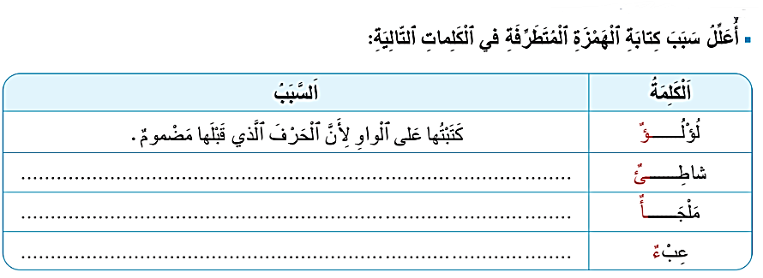
في الصفحة 135 من كراساتكم أنجزوا النشاط التالي – عمل ثنائي
اختـتام الحــصة
الإنتاج الكتابي
الإملاء
افتتاح الحصة

Slide 36
سأمر بين الصفوف لمساعدتكم.
اختـتام الحــصة
الإنتاج الكتابي
الإملاء
افتتاح الحصة

Slide 37
نصحح . من يقرأ جوابه؟ هل انتم متفقون؟
اختـتام الحــصة
الإنتاج الكتابي
الإملاء
افتتاح الحصة

Slide 38
صححوا.
اختـتام الحــصة
الإنتاج الكتابي
الإملاء
افتتاح الحصة
كَتَبْتُها عَلى ٱلْياءِ لِأَنَّ ٱلْحَرْفَ ٱلَّذي قَبْلَها مَكْسورٌ .
كَتَبْتُها عَلى ٱلْأَلْفِ لِأَنَّ ٱلْحَرْفَ ٱلَّذي قَبْلَها مَفْتوحٌ .
كَتَبْتُها عَلى ٱلسَّطْرِ لِأَنَّ ما قَبْلَها حَرْفٌ ساكِنٌ .

Slide 39
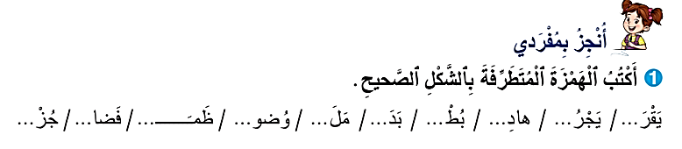
على دفاتركم. أنجزوا التمرين التالي بعد كتابة تاريخ اليوم و عنوان الدرس. عمل فردي
اختـتام الحــصة
الإنتاج الكتابي
الإملاء
افتتاح الحصة

Slide 40
سأمر بين الصفوف لمساعدتكم.
اختـتام الحــصة
الإنتاج الكتابي
الإملاء
افتتاح الحصة

Slide 41
نصحح. تصحيح تفاعلي على السبورة.
اختـتام الحــصة
الإنتاج الكتابي
الإملاء
افتتاح الحصة

Slide 42
ورشة الكتابة – الإنتاج الكتابي
الإنتاج الكتابي
كتابة الحجج – الحصة 1.

Slide 43
خلال هذه الحصة ستتعلمون كيفية كتابة حجج.
اختـتام الحــصة
الإنتاج الكتابي
الإملاء
افتتاح الحصة
كِتابَةُ الْحُجَجِ

Slide 44
أكتب الحجج لإقناع الآخرين برأيي او لتفسير موقف ما. من يقرأ؟
اختـتام الحــصة
الإنتاج الكتابي
الإملاء
افتتاح الحصة
كِتابَةُ الْحُجَجِ
تَفْسيرُ مَوْقِفٍ ما.
إِقْناعُ الْآخَرينَ بِرَأْيي

Slide 45
انتبهوا. لتتعلموا خطوات كتابة حجج.
اختـتام الحــصة
الإنتاج الكتابي
الإملاء
افتتاح الحصة
كِتابَةُ الْحُجَجِ

Slide 46
أولا: أحدد الفكرة التي أريد تقديمها. مثلا : اللعب بالماء. من يقرأ الفكرة؟
اختـتام الحــصة
الإنتاج الكتابي
الإملاء
افتتاح الحصة
أُحَدِّدُ ٱلْفِكْرَةَ ٱلَّتي أُريدُ تَقْديمَها.
1
اَللَّعِبُ بِٱلْماءِ سُلوكٌ غَيْرُ مُناسِبٍ.

Slide 47
ثانيا: أبدي رأيي حول الفكرة. متفق/ غير متفق . أنا متفق مع الفكرة . ماذا عنكم؟
اختـتام الحــصة
الإنتاج الكتابي
الإملاء
افتتاح الحصة
أُبْدي رَأْيي حَوْلَ ٱلْفِكْرَةِ (مُتَّفِقٌ / غَيْرُ مُتَّفِقٍ).
2
أَنَا غَيْرُ مُتَّفِقٍ مَعَ فِكْرَةِ ٱللَّعِبِ بِٱلْمَاءِ.

Slide 48
ثالثا: أبرز الأسباب المقنعة التي تعزز موقفي , من يقرأ؟ من يقترح سببا آخر مقنع؟
اختـتام الحــصة
الإنتاج الكتابي
الإملاء
افتتاح الحصة
أُبْرِزُ ٱلْأسْبابَ ٱلَّتي تُعَزِّزُ مَوْقِفي.
3
لِأَنَّ ٱلْماءَ ثَرْوَةٌ مُهِمَّةٌ.
لِأَنَّ تَبْذيرَهُ يُؤَدّي إِلى نُقْصانِهِ.

Slide 49
أخيرا: أقدم أمثلة ومعلومات مقنعة , من يقرأ؟ من يقترح أثلة أخرى؟
اختـتام الحــصة
الإنتاج الكتابي
الإملاء
افتتاح الحصة
أَسْتَشْهِدُ بِأَمْثِلَةٍ وَمَعْلوماتٍ مُقْنِعَةٍ.
4
في بَعْضِ ٱلْقُرى، يَقْطَعُ ٱلْأَطْفالُ مَسافاتٍ طَويلَةً لِجَلْبِ ٱلْماءِ، بَيْنَما يُهْدِرُهُ بَعْضُ ٱلنّاسِ دونَ حاجَةٍ.

Slide 50

من يذكرنا بخطوات كتابة الحجج؟
اختـتام الحــصة
الإنتاج الكتابي
الإملاء
افتتاح الحصة
كِتابَةُ ٱلْحُجَجِ.

Slide 51
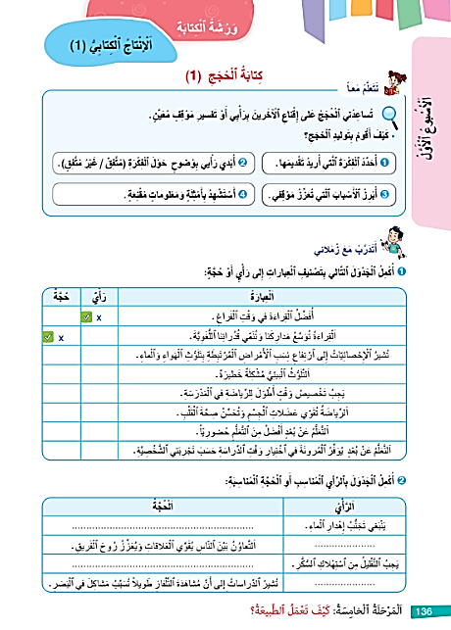
افتحوا كراساتكم. خذوا الصفحة 136. من يقرأ خطوات كتابة الحجج؟
اختـتام الحــصة
الإنتاج الكتابي
الإملاء
افتتاح الحصة

Slide 52
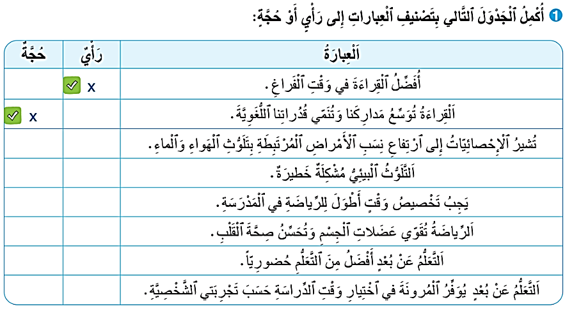
الآن ستشتغلون في ثنائيات لإنجاز النشاط التالي على كراساتكم.
اختـتام الحــصة
الإنتاج الكتابي
الإملاء
افتتاح الحصة

Slide 53
سأمر بين الصفوف لمساعدتكم
اختـتام الحــصة
الإنتاج الكتابي
الإملاء
افتتاح الحصة

Slide 54
لنصحح. من منكم يقرأ جوابه؟ هل أنتم متفقون؟ لماذا؟
اختـتام الحــصة
الإنتاج الكتابي
الإملاء
افتتاح الحصة

Slide 55
صححوا.
اختـتام الحــصة
الإنتاج الكتابي
الإملاء
افتتاح الحصة
X
X
X
X
X
X

Slide 56
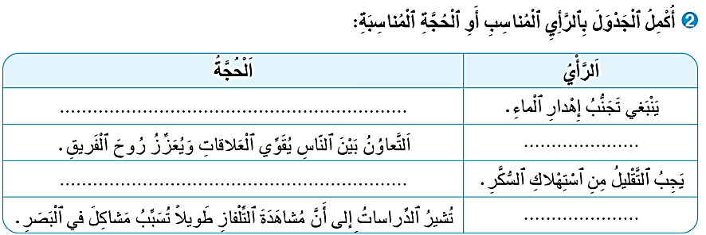
في ثنائيات نواصل إنجاز السؤال الثاني.
اختـتام الحــصة
الإنتاج الكتابي
الإملاء
افتتاح الحصة

Slide 57
سامر بين الصفوف لمساعدتكم.
اختـتام الحــصة
الإنتاج الكتابي
الإملاء
افتتاح الحصة

Slide 58
من يقرأ جوابه؟ هل انتم متفقون؟ من يقترح جوابا آخر
اختـتام الحــصة
الإنتاج الكتابي
الإملاء
افتتاح الحصة

Slide 59
إليكم نموذجا للتصحيح. صححوا.
اختـتام الحــصة
الإنتاج الكتابي
الإملاء
افتتاح الحصة
لِأَنَّ ٱلْماءَ ثَرْوَةٌ مُهِمَّةٌ وَضَرورِيَّةٌ لِلْحَياةِ.
اَلتَّعَاوُنُ بَيْنَ ٱلنَّاسِ أساسِيٌّ.
لِأَنَّ ٱلْإِكْثارَ مِنَ ٱلسُّكَّرِ مُضِرٌّ بِٱلصِّحَّةِ.
تَجَنُّبُ مُشاهَدَةِ ٱلتِّلْفازِ لِمُدَّةٍ طَوِيلَةٍ.

Slide 60
اختتام الحصة
اختتام الحصة
ماذا تعلمتم اليوم؟
واجباتكم المنزلية.

Slide 61
من يذكرنا بقاعدة كتابة الهمزة المتطرفة؟
اختـتام الحــصة
الإنتاج الكتابي
الإملاء
افتتاح الحصة
اَلْهَمْــــــــــــــــــــزَةُ ٱلْمُتَطَرِّفَــــــــــــــــــــــــــــةُ.

Slide 62
من يذكرنا بخطوات كتابة الحجج؟
اختـتام الحــصة
الإنتاج الكتابي
الإملاء
افتتاح الحصة
كِتابَـــــــــــةُ ٱلْحُجَــــــــــــــــجِ.

Slide 63

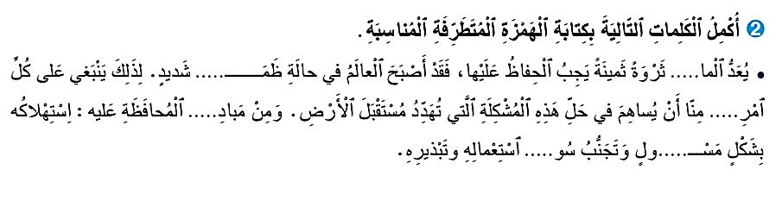
سجلوا الْواجِب الْمَنْزِلِيّ.
اختـتام الحــصة
الإنتاج الكتابي
الإملاء
افتتاح الحصة
الصفحة 135

Slide 64


الفائزون بنجمة السلوك الجيد هم : ............................................
اختــتام الحــصة
ورشة الكتابة
ورشة القراءة
افتتاح الحصة

Slide 65


إلى اللقاء في الحصة المقبلة
اختـتام الحــصة
الإنتاج الكتابي
الإملاء
افتتاح الحصة

Slide 66
بناء على إنجازات المتعلمين خلال الممارسة المستقلة
ما تقديرك لنسبة التحكم في هدف الدرس؟
تسجل النسبة على صفحة اليوم من مذكرة الأستاذ.

